Slide 1

Prayer Meeting for Persecuted Church Worldwide
박해받는 교회를 위한 화요기도모임
2024년 6월 4일(화) pm7:30-9:00/Zoom
회의 ID 4286956103

Slide 2


순서
찬양 5’
2024 WWL 특별영상(3‘)
OPENDOORS CORE VALUE(5’)
기도제목 나눔 15’
오픈도어 기도용사들을 위한 기도(30’)

Slide 3




엡6:12
12우리의 씨름은 혈과 육을 상대하는 것이 아니요, 통치자들과 권세들과 이 어둠의 세상 주관자들과 하늘에 있는 악의 영들을 상대함이라
12For our struggle is not against flesh and blood, but against the rulers, against the authorities, against the powers of this dark world and against the spiritual forces of evil in the heavenly realms.

Slide 4

OPEN DOORS CORE VALUE/핵심가치
1. 우리는 그리스도의 몸의 지체이다.
We are part of the Body of Christ.
2. 우리는 박해 받는 교회를 섬긴다.
We are Persecuted Church driven.
3. 우리는 성경의 사람이다.
We are people of the Bible.
4. 우리는 기도의 사람이다.
We are people of prayer.
5. 우리는 믿음으로 살며 사역한다.
We live and work by faith.
6. 우리는 예수 그리스도와 그의 지상명령에 헌신한다.
We are devoted to Jesus Christ and His commission.
7. 우리는 오직 하나님의 영광을 위해 사역한다.
We are motivated solely for the glory of God.

Slide 5
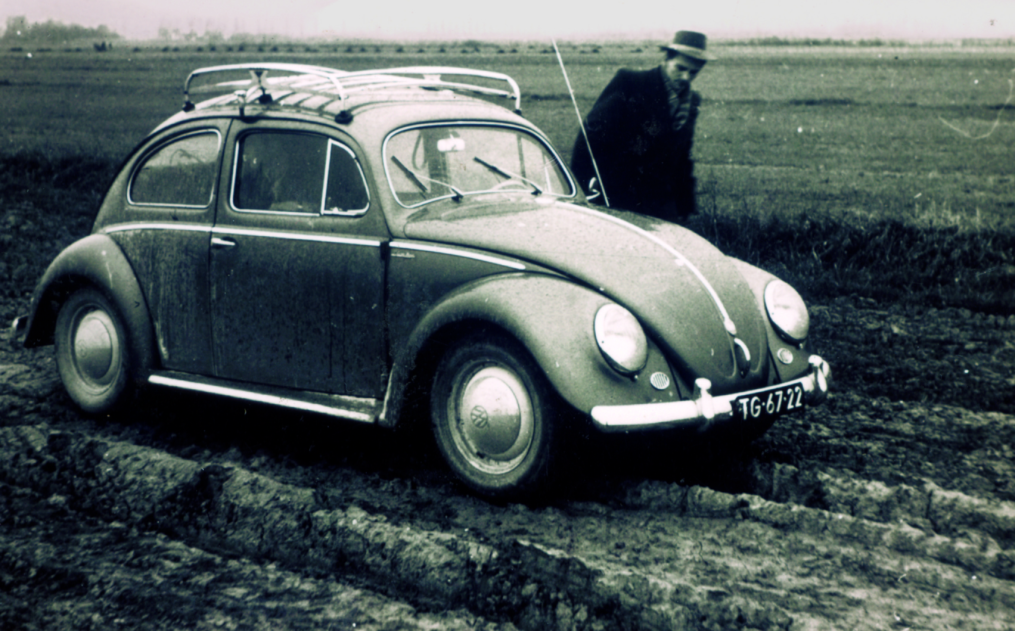
3.1. 우리는 그리스도의 몸의 지체이다.
We are part of the Body of Christ; a people to people people.
현장에 함께 있어 준다.
Be present.
우리는 서로 인격적인 만남이 필요하다.
We need the personal touch of each other.
서로에게 예수 그리스도가 되어 준다.
Be Jesus to each other.
Notes:
올해는 지난 29년간 WWL를 발표한 이래 가장 높은 수준의 박해 지수를 기록하고 있습니다. 그리고 최근 몇 년간 꾸준히 증가하는 추세를 보여주고 있습니다. 2021년 발표된 자료와 비교하여 신앙이라는 이유로 심한 차별과 박해를 받고 있는 기독교인의 수가 2,000만명이 증가하였습니다. 2020년 312,442,000명, 2021년 341,868,000명에서 2022년 359,072,100명으로 집계되었다. 이 수치는 전 세계 기독교인 7명 중에 1명이 박해를 받고 있다는 것을 의미한다. 대륙별로 살펴보면, 아프리카는 5명중에 1명, 아시아는 2.2명 중에 1명, 라틴아메리카는 15명 중의 1명의 비율에 해당한다. 이것은 올해의 박해상황이 최근 30년 동안 가장 심각하다는 것을 보여주는 것이다.

Slide 6

3.2. 우리는 박해 받는 교회를 섬긴다.
We are Persecuted Church driven.
이것은 우리의 사역을 다른 사역과 구분 짓는 핵심요소이다.
This is what makes our ministry distinctive!
우리는 예수 그리스도를 따르기 위해 가장 비싼 대가를 치르는 사람들이 있는 곳이라면 가능한 어디든지 가서 그들의 이야기를 듣고 그들의 필요를 도우며 최선을 다해 섬긴다.
We serve those who pay the highest price for following Jesus by listening to them and meeting their needs wherever possible.

Slide 7

3.3. 우리는 성경의 사람이다.
We are people of the Bible.
성경을 읽고,
성경대로 살고,
성경이 되자.
Read the Bible,
to live the Bible,
and be the Bible.

Slide 8

3.4. 우리는 기도의 사람이다.
We are people of prayer.
기도는 우리에게 산소와 같다.
Prayer is our oxygen.
기도는 하나님과 동행하는 우리의 삶이다.
Prayer is our life with God.

Slide 9

박해 받는 교회를 위한 기도(30')
Prayer for Persecuted Church

Slide 10


Arise Africa Campaign
아프리카여 일어나라 폭력적 박해에 맞서서
본 캠페인은 사하라 이남 아프리카의 폭력적인 기독교 박해 속에서 고통받고 있는 그리스도 안의 형제, 자매들을 기억하고 함께 연합하며 폭력적인 박해에 함께 맞서기 위한 사역입니다.
저희가 함께하지 않으면 이 곳의 교회들은 미래를 잃어버릴 수도 있습니다. 오픈도어는 2026년까지 이 캠페인을 진행하며 전세계 교회들이 이 폭력적인 박해에 맞서 함께 일어서기를 기대합니다. 깨어 간절히 기도해주시고 지원해주시고, 현재 아프리카에서 일어나고 있는 일들에 대해서 함께 나눠주세요.
오픈도어는 극단주의 이데올로기와 만연해 있는 폭력에 맞서기 위해 캠페인활동을 하며 변화를 만들어 낼 것입니다. 그리고 향후 4년 동안 사하라 사막 이남 아프리카의 400만 명의 기독교인들을 접촉하고 이들에게 영적, 물질적, 그리고 정신적 지원을 제공할 계획입니다.
하나님께서 돕고 계십니다. 여러분도 아프리카의 폭력적인 기독교 박해에 함께 맞서 기도해 주세요.

Slide 11

왜 아프리카?
사하라 사막 이남 아프리카의 교회는 포위되어 있으며, 상상할 수 없는 폭력에 직면해 홀로 외로운 싸움을 하고 있습니다.
교회, 언론, 정부, 시민 사회(지역, 국가, 국제)는 사하라 사막 이남 아프리카에서 기독교인에 대한 폭력을 멈추거나 폭력의 영향을 해결하기 위해 충분히 인식하지도 행동하지도 않고 있습니다.
세계 교회의 대부분은 여전히 이 위기를 알지 못하고 있습니다. 인식하고 있는 사람들도 사하라 사막 이남 아프리카의 문제를 멀고 해결이 불가능한 것으로 생각하기 쉽습니다.
이렇게 거대하고 복잡한 도전에 직면했을 때 우리 모두가 할 수 있는 일은 무엇일까요?
그래서 오픈도어는 아프리카의 많은 단체와 협력하여 2024년에 새로운 교회를 대상으로 '일어나 아프리카' 캠페인을 시작합니다. 그리고 우리는 한국에서도 한국교회의 기도와 지원, 그리고 참여를 동원하여 진정한 글로벌 운동으로 확산시킬 것을 요청하고 있습니다.

Slide 12

포위당한 교회: 세계에서 가장 젊은 교회, 적극적 반응 필요
사하라 사막 이남 아프리카(SSA)의 폭력이 사상 최고치를 기록하고 있습니다. 이러한 폭력의 증가는 점점 더 많은 국가에서 활동하는 지하디스트 단체의 존재로 인해 촉발되었습니다. 일반적인 영향은 다음과 같습니다.
2021년 12월 31일까지 무려 1,160만 명에 달하는 사람들이 SSA 내전으로 인한 폭력으로 난민이 되었습니다, 사람들은 가장 기본적인 생계조차 유지하기가 점점 더 어려워지고 있습니다. 때때로 이사실을 잊고 있지만 이러한 폭력이 특히 교회에 미치는 파괴적인 영향은 긴급한 관심을 필요로 합니다.
기독교인은 지하디스트 단체들의 주요 표적이 되고 있지만, 이에 대한 정부 차원의 인식이나 대응은 매우 부족합니다. 우리의 형제자매들은 버림받았다고 느낍니다. 이 캠페인에는 나이지리아, 부르키나파소, 콩고민주공화국에서 목숨을 걸고 주님을 따르고 있는 기독교인들의 이야기로 가득 차 있습니다. 그들은 놀랍도록 회복력이 강하고, 믿을 수 없을 정도로 용감하며, 세상의 한 귀퉁이에서 도전적으로 예수님의 복음을 전하기 위해 헌신하고 있습니다.
그러나 이들은 또한 매우 취약합니다. 때론 정신적으로 맨붕에 빠지기도 합니다. 지금 전 세계 교회가 이들을 위해 기도와 행동으로 연합해야 합니다. 우리는 이 상황을 해결하기 위하여 다년간의 캠페인을 시작하면서 전 세계 교회를 향하여 동참해 줄 것을 요청합니다. 우리의 연합된 행동 없이는 SSA의 전략적 요충지에서 교회의 존재 자체가 위태로워질 수 있습니다.

Slide 13

Day 1. 사하라 이남 아프리카의 교회를 위해 기도합니다.
Pray for the Church in Sub-Saharan Africa.
사하라 이남 아프리카 교회의 생존을 위해 기도합니다. 기독교인들이 예수님을 굳게 붙들 수 있도록 도와주세요.
사헬 지역 성도들을 위해 기도합니다. 폭력과 살인으로 인해 생긴 트라우마를 치료해 주시고, 이들의 마음을 위로하여 주옵소서.
박해가 심해지는 가운데에서도 그리스도인들이 하나님의 영광을 구할 때에 지혜와 믿음과 피할 길을 주시기를 간절히 기도합니다.
우리가 사방으로 욱여쌈을 당하여도 싸이지 아니하며 답답한 일을 당하여도 낙심하지 아니하며 박해를 받아도 버린 바 되지 아니하며 거꾸러뜨림을 당하여도 망하지 아니하고 (고후 4:8-9)
6/5/2024

Slide 14
Day 2. 사하라 이남 아프리카의 지도자를 위해 기도합니다.
Pray for the leaders of sub-Saharan Africa.
사하라 이남 아프리카의 혼란 속에서 안정을 찾을 수 있도록 기도합니다. 특별히 정치 지도자들이 부족, 종교, 성별에 관계없이 모든 사람들이 평화롭게 살 수 있는 안전한 국가를 만들 수 있도록 도와 주세요.
현명한 지도자들이 경제 위기 가운데서도 국가를 안정적으로 이끌 수 있도록 인도해 주세요.
박해를 받은 교회 지도자들을 위해 기도합니다. 새 힘을 더하시고, 회복시켜 주셔서, 다시 교회를 인도할 수 있도록 영적으로 잘 준비시켜 주세요.
임금들과 높은 지위에 있는 모든 사람들을 위하여 하라 이는 우리가 모든 경건과 단정함으로 고요하고 평안한 생활을 하려 함이라
(딤전2:2)

Slide 15

Day 3. 사하라 사막 이남 지역의 젊은이들을 위해 기도해 주세요.
아프리카 인구의 60% 이상이 25세 미만입니다. 교회는 젊고 역동적이며 성장하고 있습니다. 그러나 사하라 이남 아프리카에서는 폭력적인 박해로 젊은이들의 삶이 황폐화되고 있습니다.
아버지! 사하라 사막 이남 아프리카의 젊은 그리스도인들을 보호하여 주세요.
예수님! 청소년들에게 힘과 은혜를 주셔서, 극심한 핍박에도 불구하고 예수님을 계속 따르게 해 주세요.
트라우마 치료, 영적 도움, 기술 및 고용 훈련을 통해 올해 나이지리아에서 42,000명의 젊은 기독교인을 지원하고자 하는 Open Doors의 사역을 사용하여 주세요.
대대로 주께서 행하시는 일을 크게 찬양하며 주의 능한 일을 선포하리로다. (시145:4)

Slide 16

Day 4. 사하라 사막 이남 지역의 슬픔에 잠긴 사람들을 위해 기도해 주세요.
“여호와는 마음이 상한 자를 가까이 하시고 충심으로 통회하는 자를 구원하시는도다.” - 시편 34:18
슬픔과 상실감에 사로잡혀 절망속에 있는 가족들을 위해 기도해 주세요.
주님께서 개입하여 치명적인 공격을 중단시키고 반군들의 마음이 증오에서 사랑으로 바뀌도록 기도해 주세요.
긴급한 도움이 필요한 유가족들에게 오픈도어의 실질적인 지원과 돌봄의 손길이 이어지도록 기도해 주세요.

Slide 17

Day 5. 강제로 피신한 사람들을 위해 기도해 주세요.
아프리카 전역에서 1,200만 명이 넘는 사람들이 집을 잃었고 어떤 지역에서는 교회의 존재 자체가 위협 받고 있습니다. 많은 사람들이 보코하람과 이슬람 국가(IS)와 같은 지하디스트 무장단체를 피해 탈출했습니다.
강제로 도망쳐야 하는 그리스도인 가족들이 인내할 수 있는 용기와 힘을 주시도록 기도합니다.
점점 더 위험해 지는 곳에서 교회를 인도하는 목회자들에게 지혜를 주세요.
그리스도인들이 피신하는 동안에도 교회가 강하고 영향력 있고 담대하게 회복되도록 기도합니다.

Slide 18

Day 6. 학대 받는 여성들을 위해 기도해 주세요.
사하라 사막 이남 아프리카 전역에서 우리는 마을에서 납치되어 혹독하고 잔인한 학대를 당하는 소녀와 여성에 대한 소식을 종종 듣습니다. 강간과 성폭력은 잔인한 박해 전술입니다.
나이지리아, 부르키나파소, 카메룬, 말리, 콩고민주공화국에서 매일 폭행의 위험을 안고 살아가는 젊은 그리스도인 여성들을 위해 기도합니다.
기독교 여성들이 이 위협적인 시대에서 보호받으며, 예수님께 굳건히 붙들린 바 되고, 하나님의 자녀로서의 정체성을 확고히 하며 살아 갈수 있도록 기도합니다.
극단주의 단체의 기독교 소녀들의 잔인한 납치가 중단되도록 기도합니다. 납치된 소녀들은 폭도들과 강제로 결혼하게 됩니다.

Slide 19

Day7. Pray for Arise Africa.
“일어나라 빛을 발하라 이는 네 빛이 이르렀음이니라” - 이사야 60:1
사역적으로 우리는 사하라 사막 이남 아프리카에 있는 수백만 명의 기독교인을 영적, 육체적, 정서적으로 지원하는 것을 목표로 합니다. 4년 간의 Arise Africa 캠페인을 통해 전 세계 교회가 깨어나 이 지역에서 일어나고 있는 사건들에 대해 직접 관여하는 것을 보고 싶습니다.
기도로 참여하든지 다른 어떤 것이든지 Arise Africa에서 나의 역할을 보여달라고 하나님께 간구하십시오.
전 세계의 기독교인들이 사하라 사막 이남의 아프리카 가족을 위해 기도하고, 목소리를 내고, 후원할 것을 확신하도록 기도합니다.
카메룬, 부르키나파소, 나이지리아, 말리, 콩고민주공화국에 있는 오픈도어의 파트너들의 주님의 보호하심을 위해 기도합니다.

Slide 20
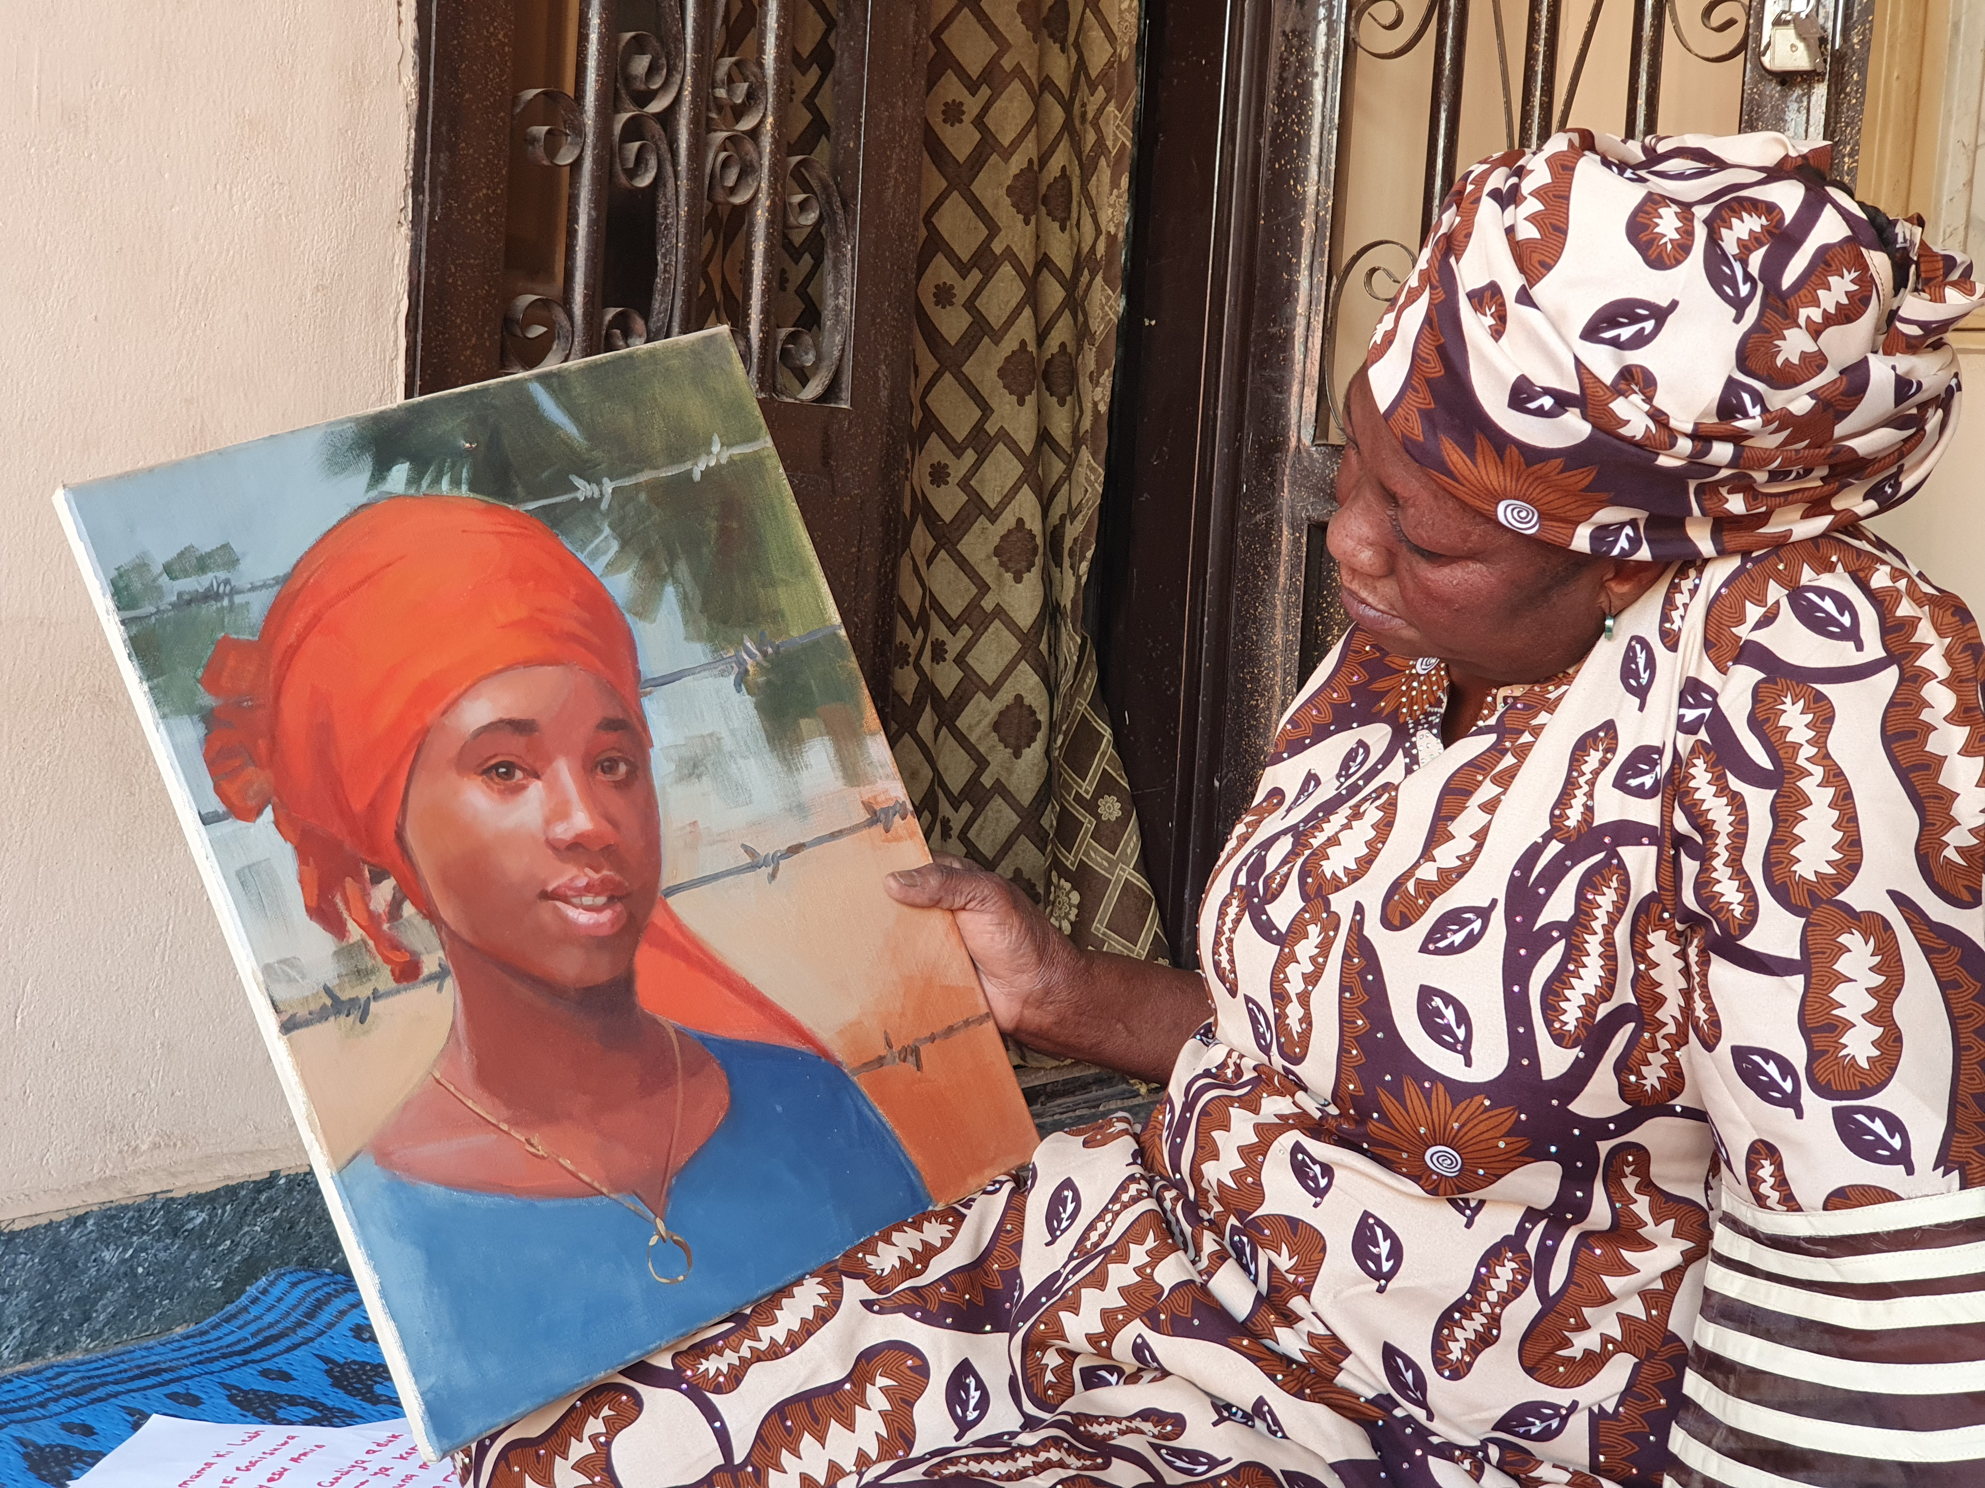
#나이지리아: 보코하람에 납치된 여성, 어린이 200여 명 즉각적 석방 요구
나이지리아 북동부의 난민 캠프에 거주하는 여성, 소년, 소녀 수십 명이 이슬람 테러 단체 보코하람에 의해 납치된 것으로 우려되고 있습니다.
기도해주세요
1. 납치된 아이들을 위해 기도합니다. 이들이 어디에 있든지 하나님의 임재와 평화를 깨닫게 해주시길 소망합니다.
2. 납치된 아이들의 부모와 보호자들을 위해 기도합니다. 나이지리아 교회가 이번 공격으로 상처받은 모든 이들에게 위로와 힘이 되는 평화의 장소가 될 수 있도록 기도합니다.
보도에 따르면 보르노주의 시장인 감보루 응갈라(Gamboru Ngala)에서 장작을 구하러 가던 중 반군에 의해 최대 200명이 납치되었을 수 있다고 합니다.
오픈 도어는 "우리는 최근 나이지리아에서 발생한 보코하람의 여성과 어린이 대량 납치 사건에 경악을 금치 못하며, 이들의 즉각적인 석방을 촉구합니다. 많은 사람들에게 이번 사건은 2014년 4월 보르노주 출신인 치복의 중학교에서 16세에서 18세의 대부분 기독교인 여학생 276명이 이슬람 테러 단체에 납치된 사건을 떠올리게 할 것입니다. 하지만 이는 어쩌다 발생한 납치 사건이 아닙니다. 나이지리아 북부에서 발생한 공격과 납치는 지난 10년 동안 심각하게 악화되었습니다. 기독교인들은 특히 표적이 되는 사람들 중 하나입니다. 나이지리아 정부는 폭력과 공격으로부터 자국민을 보호해야 할 의무를 다하지 못하고 있습니다. 무기 확산, 정부의 무처벌, 무대책으로 인해 보코하람의 세력이 확장되고 나이지리아 북부에서 마을과 학교에 대한 무장 강도의 공격이 만연해지면서 폭력이 증가하고 있습니다."
오픈도어 조사에 따르면, 2011년 보코하람의 반란이 시작된 이래 37,500명 이상이 사망한 것으로 추정됩니다. 나이지리아는 오픈 도어가 선정한 기독교인의 삶이 가장 위험한 세계 감시 국가 목록에서 6위에 올랐습니다.
"우리는 나이지리아 대통령에게 이미 불안으로 인해 트라우마와 난민이 된 사람들을 대상으로 한 이 끔찍한 공격에서 납치된 사람들을 해방시켜 줄 것을 긴급히 촉구합니다. 보코하람은 기독교인을 표적으로 삼아 남성을 납치해 살해하고 여성과 소녀를 납치, 강간, 강제 결혼하는 것으로 악명이 높습니다. 우리는 또한 나이지리아 정부가 레아 샤리부와 같은 어린 기독교 소녀들과 여전히 포로로 잡혀 있는 치복 소녀들을 포함하여 보코하람이 이미 붙잡고 있는 인질들을 해방시키기 위해 노력할 것을 촉구합니다."
현재 100명 이상의 치복 소녀들이 여전히 포로로 잡혀 있습니다. 인질들의 가족들은 인질 석방을 위한 정부의 노력에 대한 소식을 거의 접하지 못하고 있습니다.

Slide 21
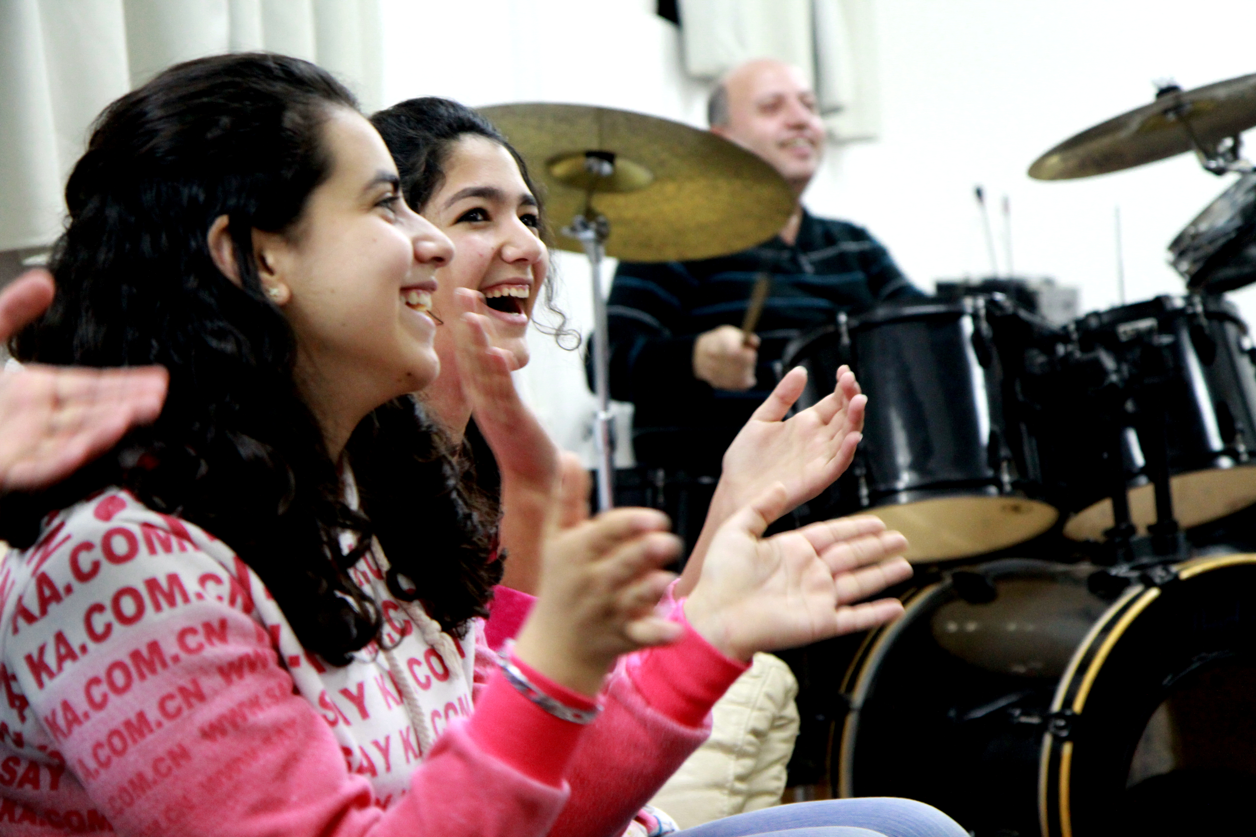
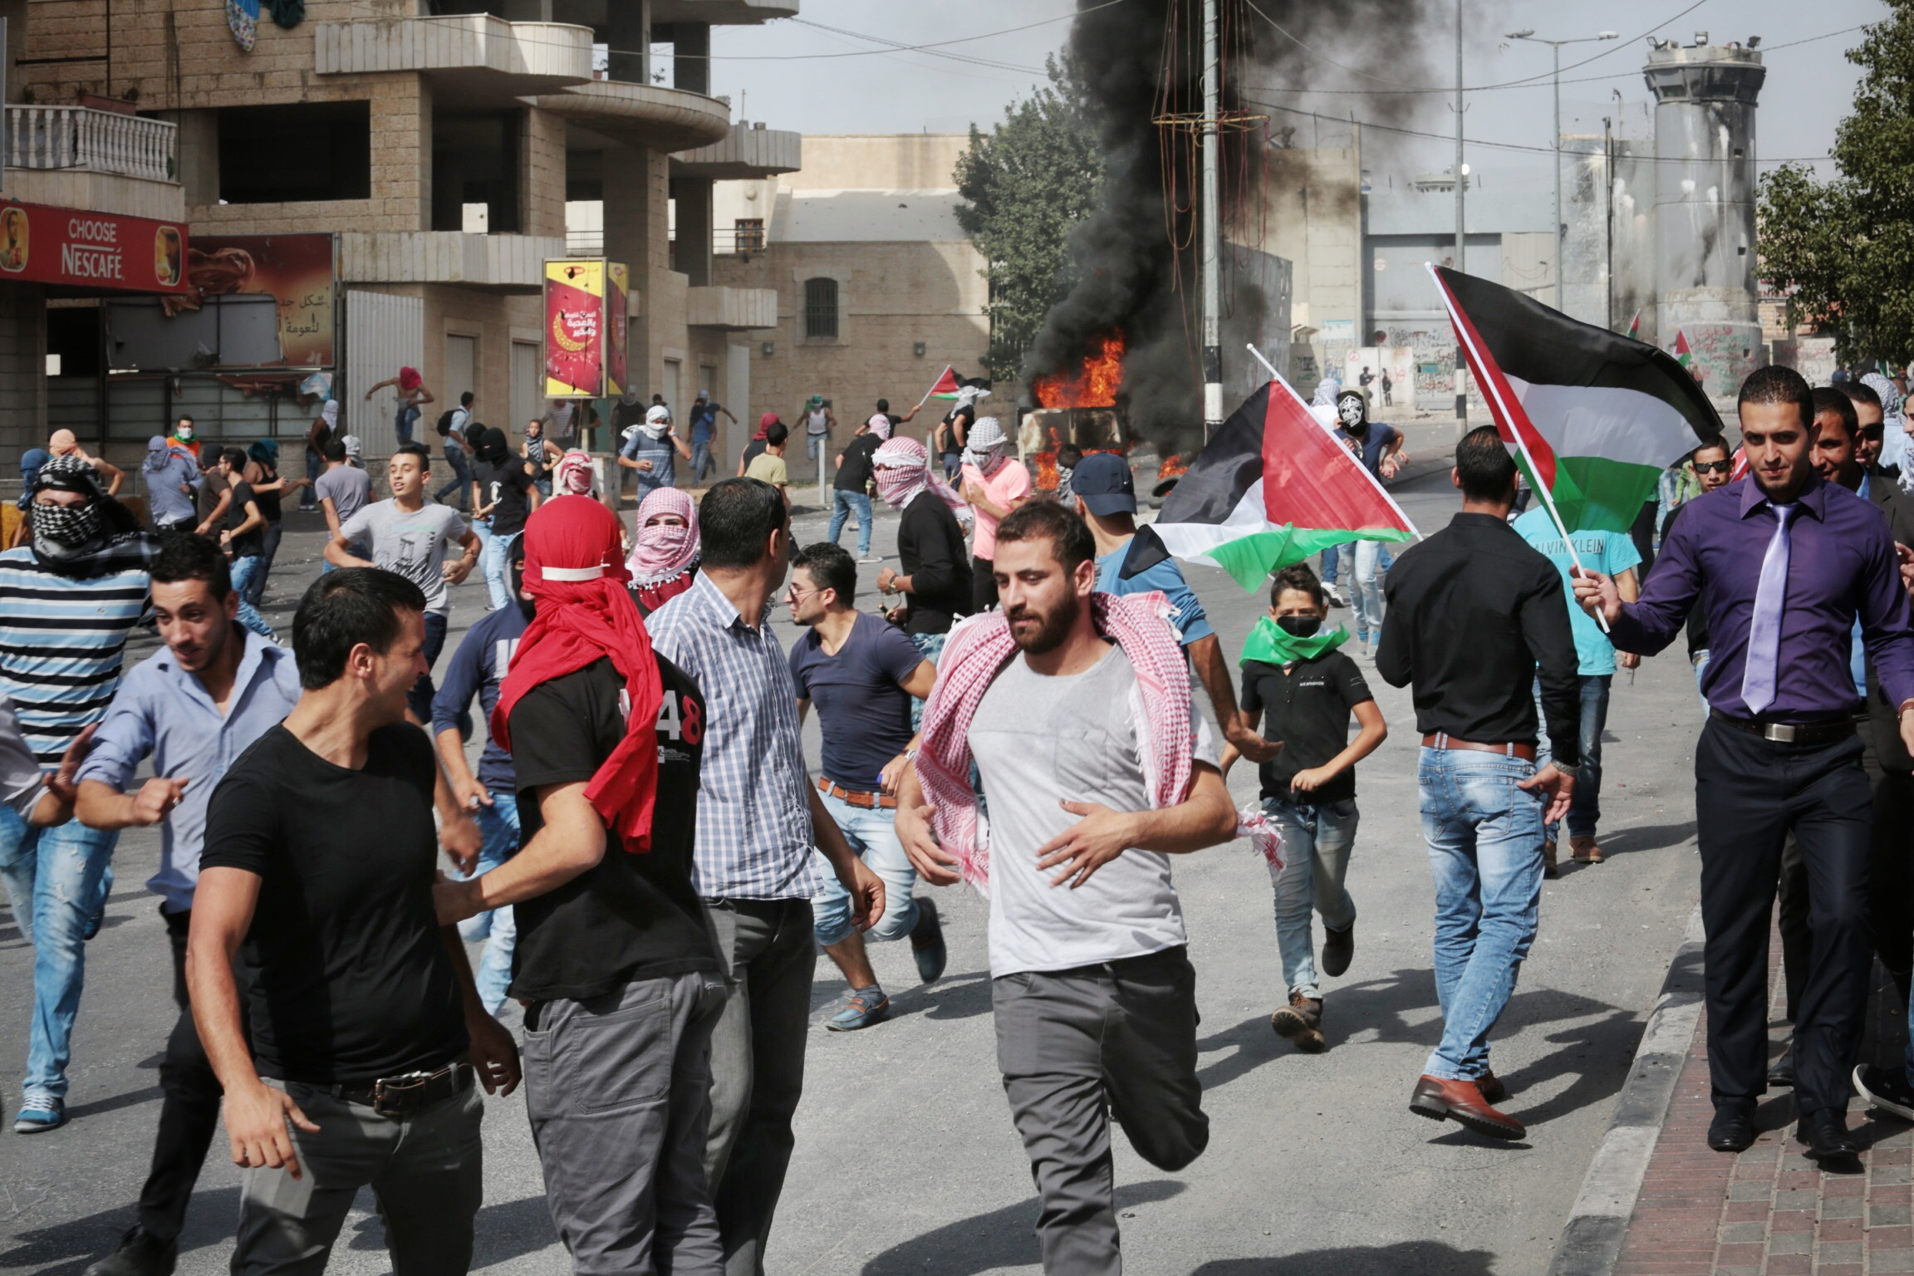
# 가자지구: 가자 지구의 사람들을 위해 기도해주세요
이번 주말, 가자시티에서 기독교 학교의 한 교사가 쓴 현대판 시편처럼 느껴지는 글입니다. 이 학교는 오픈도어선교회가 수년간 지원해 오고 있습니다.
“전쟁은 우리를 지치게 했습니다.
우리의 하루는 희망 없이 지나갑니다.
우리 모두는 지치고 피곤하고 삶에 대한 열정은 고갈되고,
내일을 생각할 겨를도 없습니다.
죽음의 냄새가 진동하고 모든 곳이 파괴되어, 굶주림이 다시 가혹하게 밀려옵니다.
도시는 생기를 잃었습니다.
주님, 당신의 충만하심으로 우리를 구원해 주옵소서!”
“The war exhausted us. Our days pass without hope. We are all exhausted, tired, lacking passion for life. There is no point in thinking about the future. The smell of death hovers in the air, and destruction is everywhere. Hunger struck harshly again. There is no life in my city. O Lord, save us, save us by your sufficiency.”
기도해 주세요
가자시티의 가톨릭과 정교회 건물에서 여전히 피난처를 찾고 있는 600여 명의 형제자매들을 위해 계속 기도합니다. 이 어려운 시기에 굳센 믿음을 주시고, 주님의 힘과 위로를 얻도록 기도합니다.
하나님께서 참으로 우리 형제자매들을 구원해주시고 이 끔찍한 전쟁이 곧 종식될 수 있도록 기도합니다. 또한 피할 길을 찾는 형제,자매들에게 주님의 긍휼을 베풀어 주시기를 기도합니다.
지속적인 평화와 정의를 위해 기도합니다. 하나님의 공의와 성실하심이 전쟁의 폐허위에 새로운 소망으로 피어나기를 위해 기도합니다.
6/5/2024

Slide 22
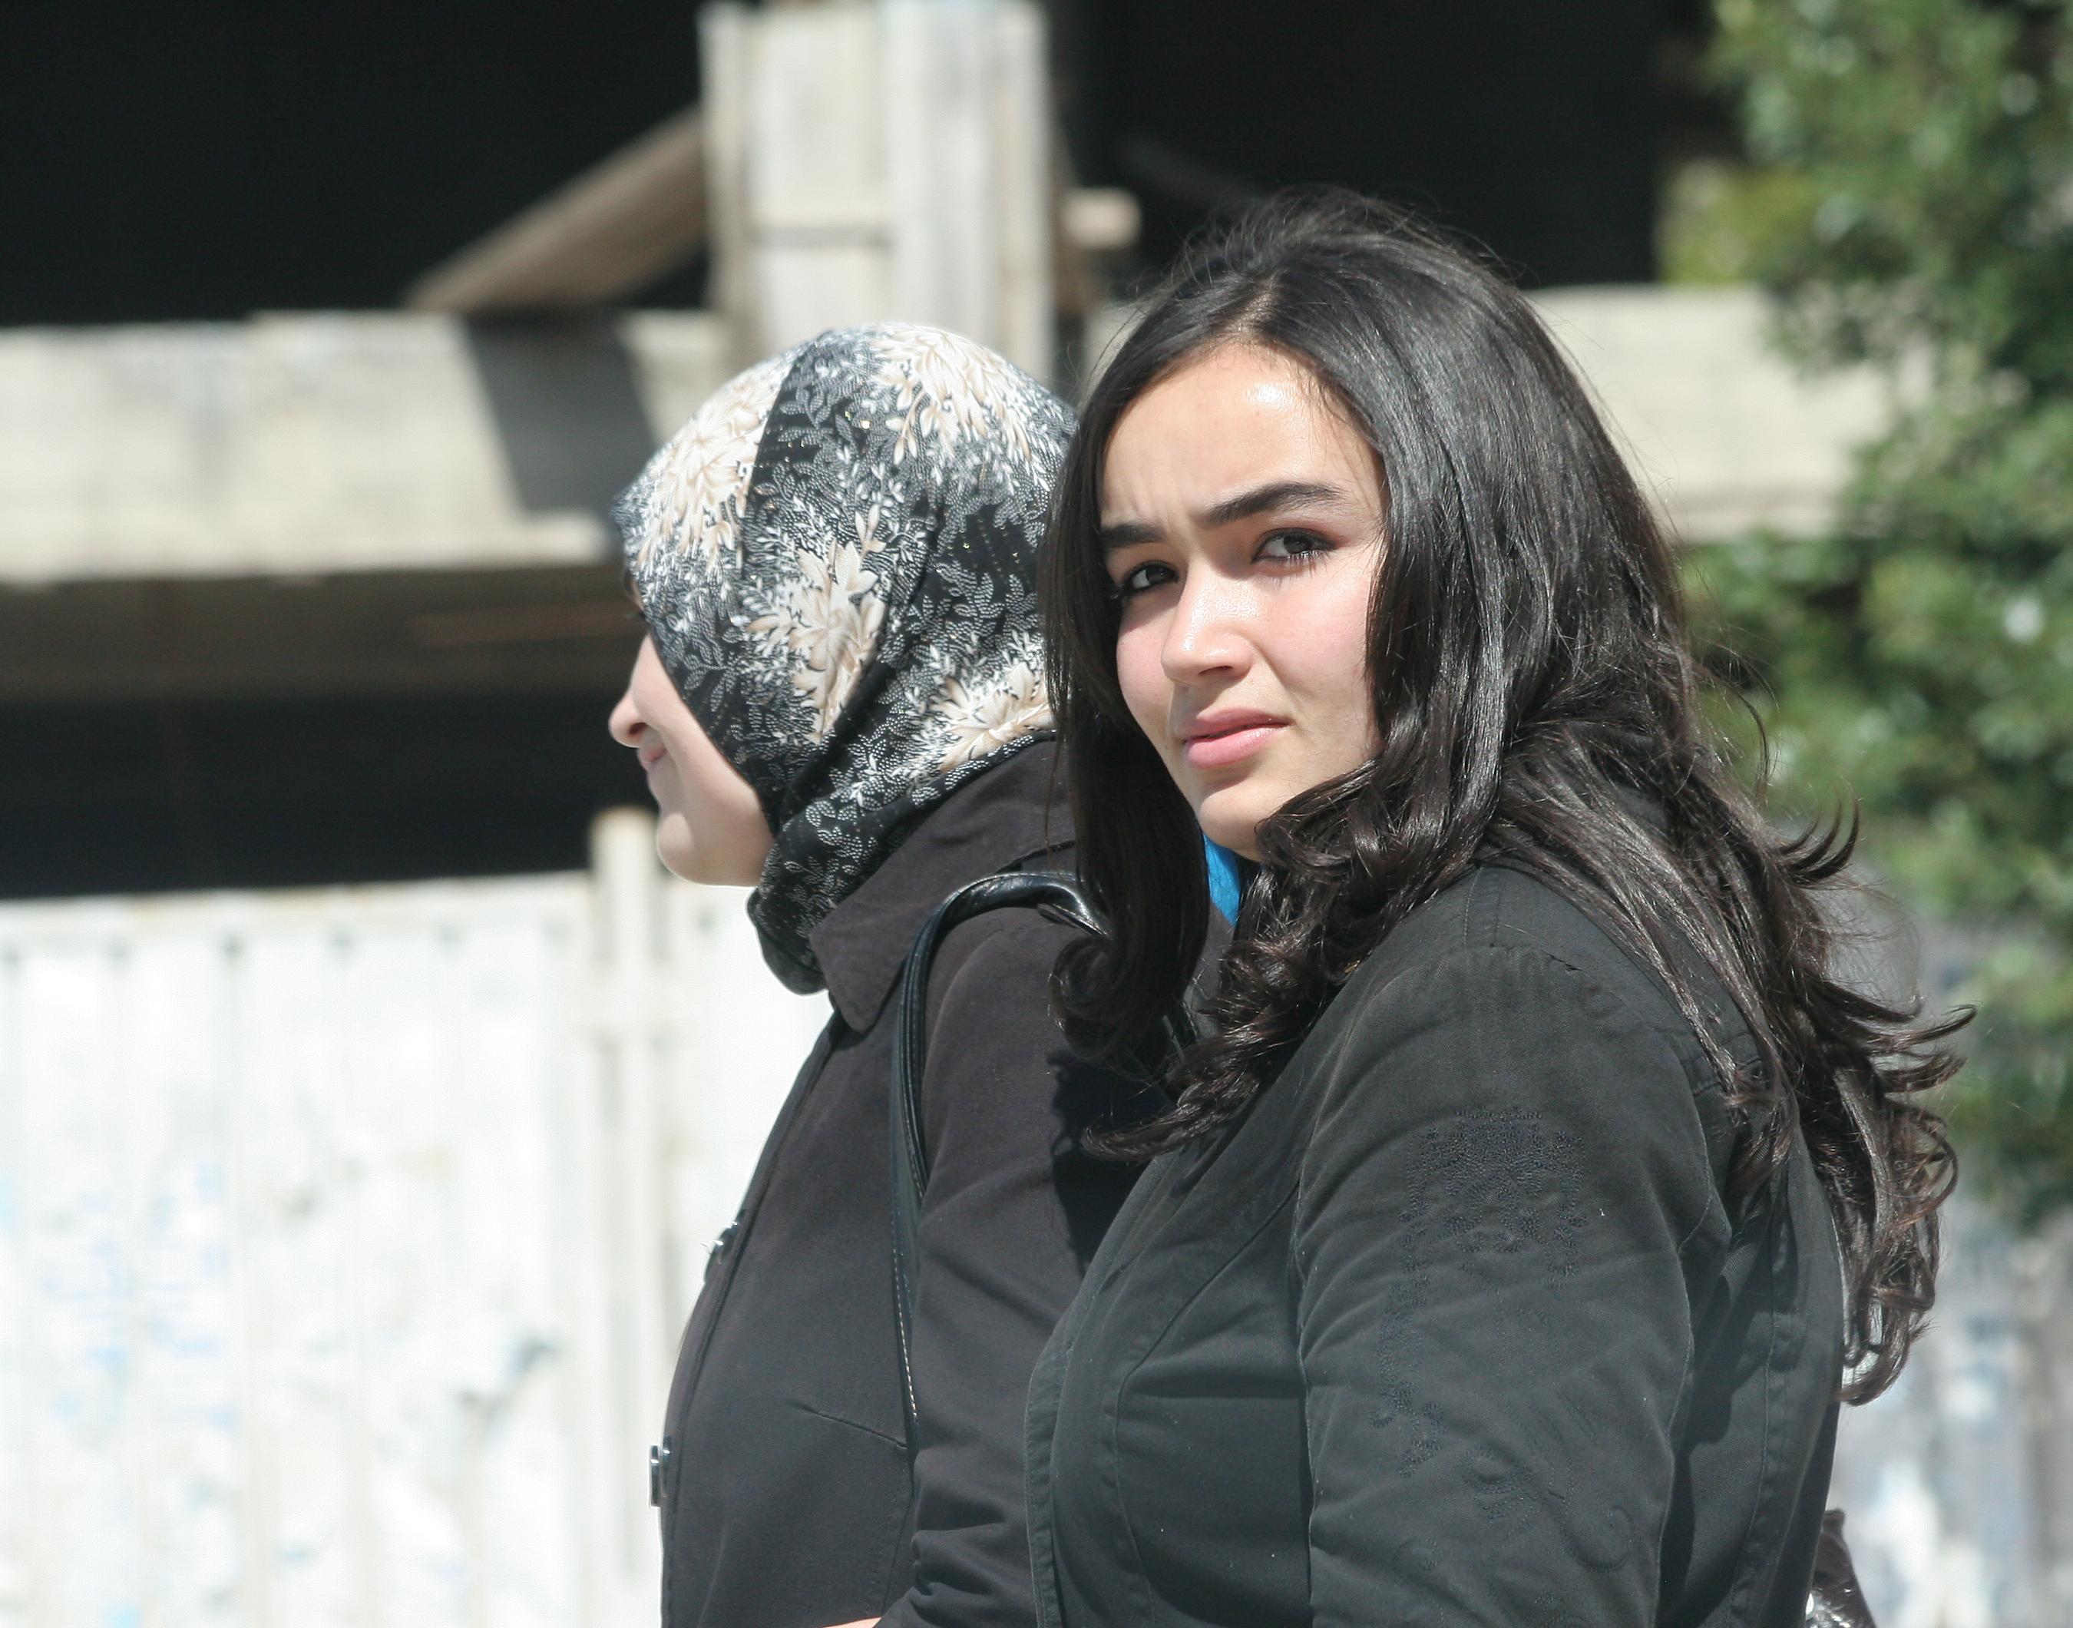
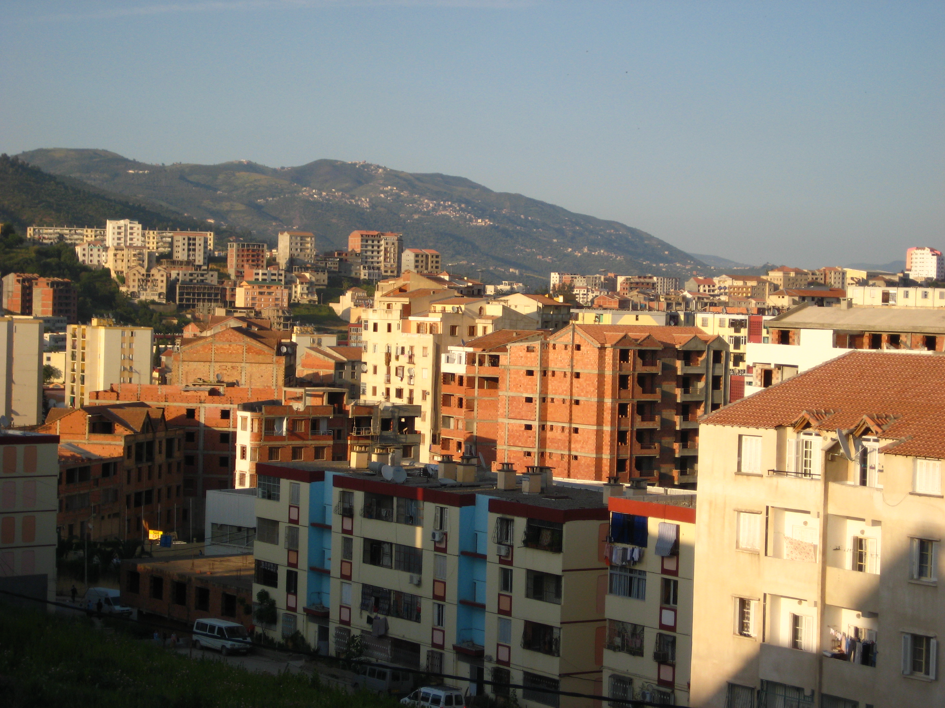
#알제리: 부모에게 포로로 잡힌 한 젊은 기독교 여성
무슬림이 대다수인 나라에서 기독교로 개종하는 것은 정신나간 일처럼 보입니다.
메렘은 어린 학생으로, 최근 몇 달 동안 부모님 몰래 알제에 있는 한 교회에서 세례를 받았습니다. 부모님은 최근에 딸이 기독교로 개종했다는 사실을 알게 되었습니다. 그 후 부모는 딸을 집에 가두고 대학 공부를 계속하지 못하게 했습니다.
어머니는 딸이 기독교로 개종한 것이 비이성적이며 미친 행동이라고 생각합니다.
멀리서 메렘을 응원하는 나흐라는 “어머니는 메렘의 개종은 정신 질환이며 정신과 약물로 치료해야 한다고 말해요. 아버지도 이 입장에 동의했어요. 그들은 딸에게 매우 강하고 독한 약물을 투여하고 있어요. 강제로 약물을 투여 받은 후 말도 못하고 걷지도 못해 얼마 전 휠체어에 실려 병원으로 이송되기도 했습니다."라고 한탄하며 전했습니다.
메렘은 부모가 자신에게 가한 학대 때문에 부모를 미워했습니다. 그러나 주님은 메렘의 마음에 역사하셔서 부모를 용서할 수 있는 평화와 힘을 주셨습니다. “메렘은 부모님이 자신에게 해왔고 지금도 하고 있는 모든 일을 용서할 수 있게 되었습니다. 그녀는 더 이상 도망치고 싶지 않으며, 주님께서 자신을 평화와 사랑으로 채워주셨다고 고백했습니다.“
메렘은 그리스도를 믿는 믿음으로 기꺼이 고통을 감수하고 있지만, 여전히 인내심을 갖고 부모의 구원을 기다리고 있습니다. 우리의 기도가 절실히 필요합니다.
기도해 주세요:
주님께서 메렘을 보호하시고 강하게 하셔서 이 상황에서 구해주시기를 기도합니다.
주님께서 그녀의 부모 마음을 만져주셔서 강제로 정신과 약을 투여하는 것을 멈추기를 기도합니다.
메렘의 부모가 그녀가 대학에 가서 학업을 계속할 수 있도록 허락하기를 기도합니다.
그녀의 부모가 회심하기를 기도합니다.
6/5/2024

Slide 23
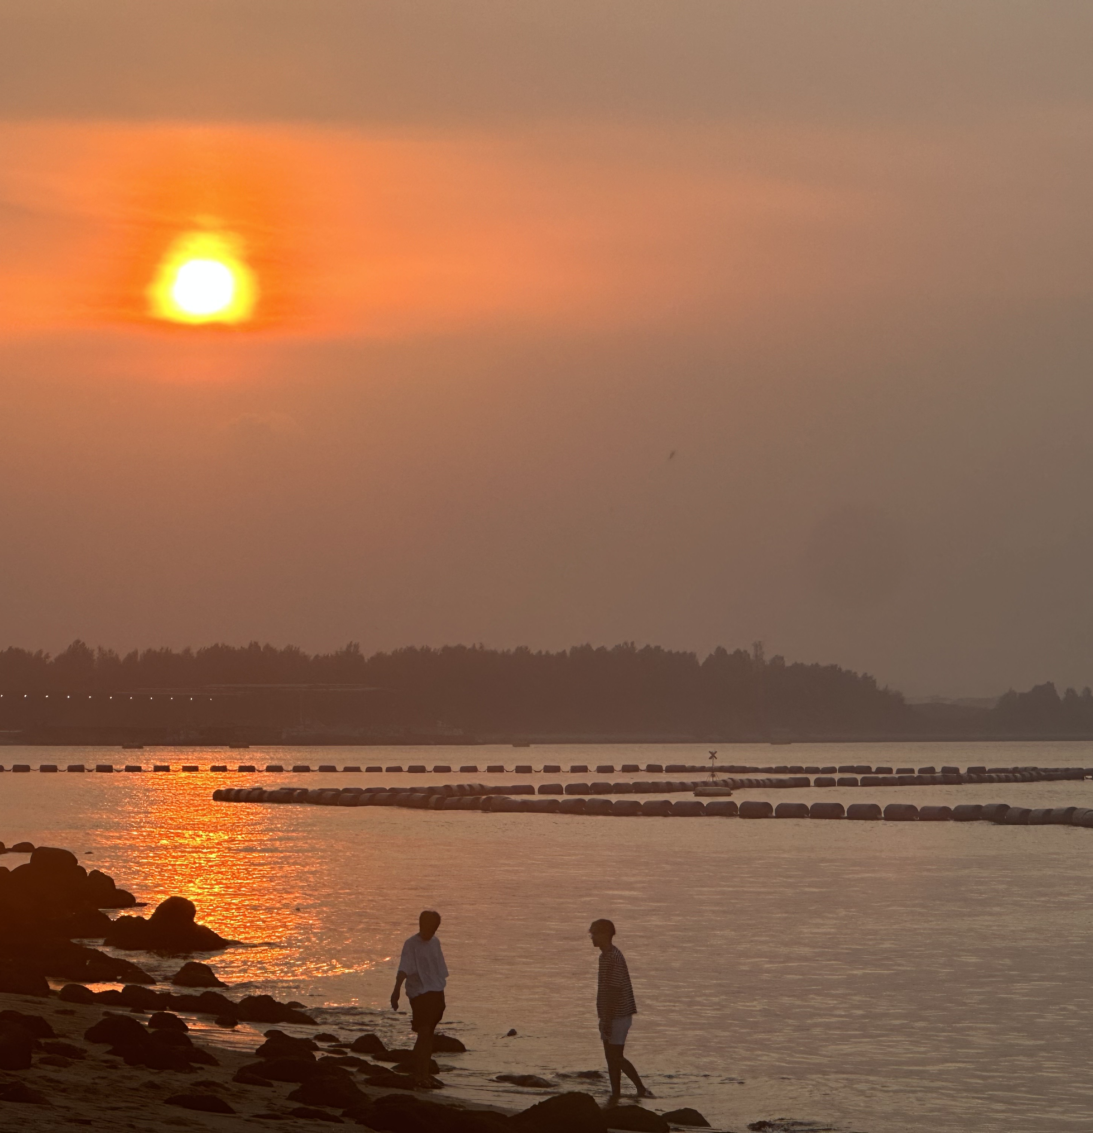
# 중앙아시아 노인 여성 –하이누라(Haynura)(75) 지역 공동체로부터
비난을 받다
MBB 중앙아시아 하이누라*자매를 위해 기도해 주십시오.
하이누라를 위해 기도해 주세요:
1. 하이누라를 안전하게 지켜주시고, 믿음이 흔들리지 않고, 말씀위에 굳건히 설 수 있기를 기도합니다.
2. 하이누라의 무슬림 가족과 마을 사람들이 그녀를 비난하지 않고, 자신들의 삶을 돌아볼 수 있도록 기도합니다.
3. 하이누라의 건강을 지켜 주시고, 머리털 하나도 상하지 않도록 기도합니다.
그녀는 지금 신앙과 복음을 전했다는 이유로 억압받고 있습니다.
하이누라는 무슬림 공동체와 무슬림 가정에서 개종한 기독교 여성입니다 몇 주 전, 하이누라는 같은 마을에 사는 자기 또래의 나이든 무슬림 여성 파리다(Farida)*를 교회 모임에 초대했습니다. 그 모임에서 파리다는 예수님을 영접했습니다.
그러다가 2주 만에 파리다가 세상을 떠났습니다. 이제 파리다의 모든 친척들과 무슬림인 마을 사람들은 파리다의 죽음에 대해 하이누라를 비난하고 있습니다.
“파리다를 교회에 초대하지 않았다면 아직 살아 있을 것이다. 이것은 당신 책임이야. 교회는 파리다의 죽음에 대해 죄값을 치뤄야 해”

Slide 24



박해 받는 교회를 위한 기도가 이 땅에 요원의 불길처럼 뜨겁게 일어나기를 기도합니다.
오픈도어 기도용사들을 위하여
WWL 2024 지역별, 교회별 설명회를 위하여
2024 Muskathlon 대회를 위하여
오픈도어 1,300여 명의 사역자들이 브라더 앤드류의 길을 따라 믿음과 용기를 잃지 않고, 겸손하게 박해 받는 교회를 잘 섬길 수 있게 하옵소서! 예수의 제자의 길을 끝까지 걸어가게 하옵소서!
화요기도모임을 지키는 기도용사들을 축복하시고, 각 가정마다 하나님의 부르심의 소망이 밝게 빛나게 하시고, 부르짖는 간구를 들으시며, 일평생 주님을 영화롭게 하는 거룩한 삶이 되게 하옵소서
2024년 월드와치리스트 대구지역 설명회를 인도하신 하나님께 감사를 드립니다. 계속해서 인천지역 설명회 파트너 교회, 일정, 준비, 진행을 인도하여 주시기를 기도합니다.
전세계 박해 현장의 동향이 한국교회 성도들에게 잘 전달 될 수 있도록 신문, 방송, 인터넷, 유튜브 매체가 선하게 사용되기를 원합니다.
인천지역 설명회를 통해 성도들을 직접 만나 박해 받는 교회들의 이야기를 함께 나누고 그들의 음성을 듣고 기도하는 시간을 축복하여 주옵소서!
2024년 머스카슬론 대회가 10월 9-10일 진행됩니다. 화란에서 41명이 지원했습니다. 1만 유로 참가비 모금과 준비하는 기간동안 북한지하교회 성도들을 향한 주님의 긍휼한 마음을 부어 주시기를 기도합니다.
한국 참가자 50명을 예비하여 주시고, 한국 기독 청년들이 영적으로 서로 도전 받고 일깨어 남은 바 죽게 된 자를 돌아보는 비전이 공유되기를 기도합니다.

Slide 25


Blessings
김경복선교사
odsk@opendoors.or.kr
한국오픈도어선교회 카카오채널

